Slide 1
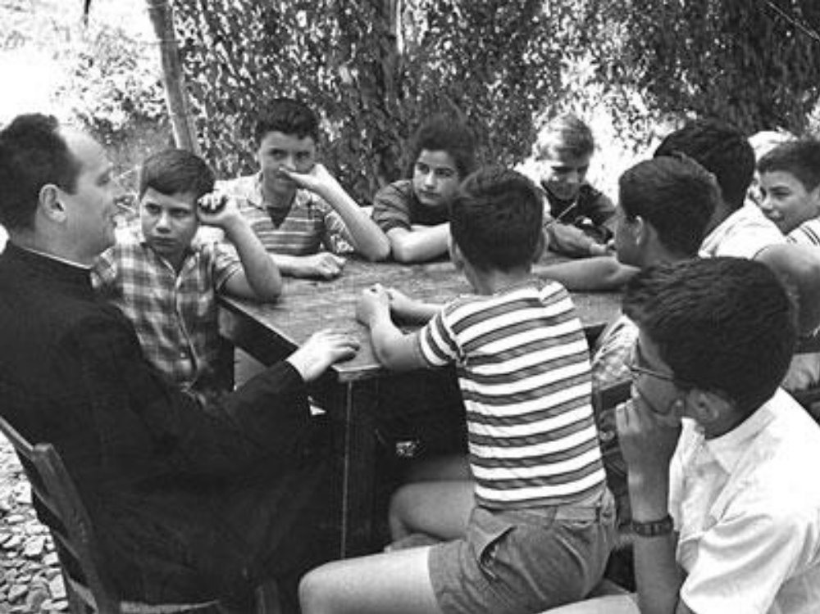
GESTIONE DELLA CLASSE E DINAMICHE RELAZIONALI
LABORATORIO PER DOCENTI
NEO-ASSUNTI
AMBITO 7
«Non c'è nulla che sia più ingiusto quanto far parti uguali fra disuguali»
Lorenzo Milani

Slide 2
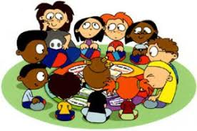
COSA SI INTENDE PER GRUPPO CLASSE ?

Slide 3
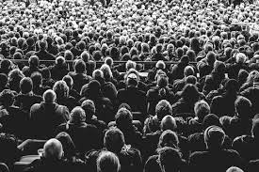

IL GRUPPO
ESSERE UN GRUPPO O ESSERE IN GRUPPO ?

Slide 4

LA CLASSE = GRUPPO SOCIALE
E CHE COS’E’ UN GRUPPO SOCIALE?
UN INSIEME DI INDIVIDUI CHE CONDIVIDONO
LE STESSE REGOLE
GLI STESSI OBIETTIVI

Slide 5
K. LEWIN
Il GRUPPO è qualcosa di diverso dalla somma dei suoi membri: ha una sua struttura propria, fini peculiari, e relazioni particolari con altri gruppi.
Quel che ne costituisce l’essenza non è la somiglianza o la dissomiglianza riscontrabile tra i suoi membri, bensì la loro interdipendenza
Esso può definirsi come totalità dinamica. Ciò significa che un cambiamento di stato di una sua parte o frazione qualsiasi interessa lo stato di salute di tutte le altre.
La vita di una classe si svolge dentro una ampia gamma di relazioni sociali , di rapporti tra i membri del gruppo che incrociano regole, divieti, obblighi, comportamenti.

Slide 6
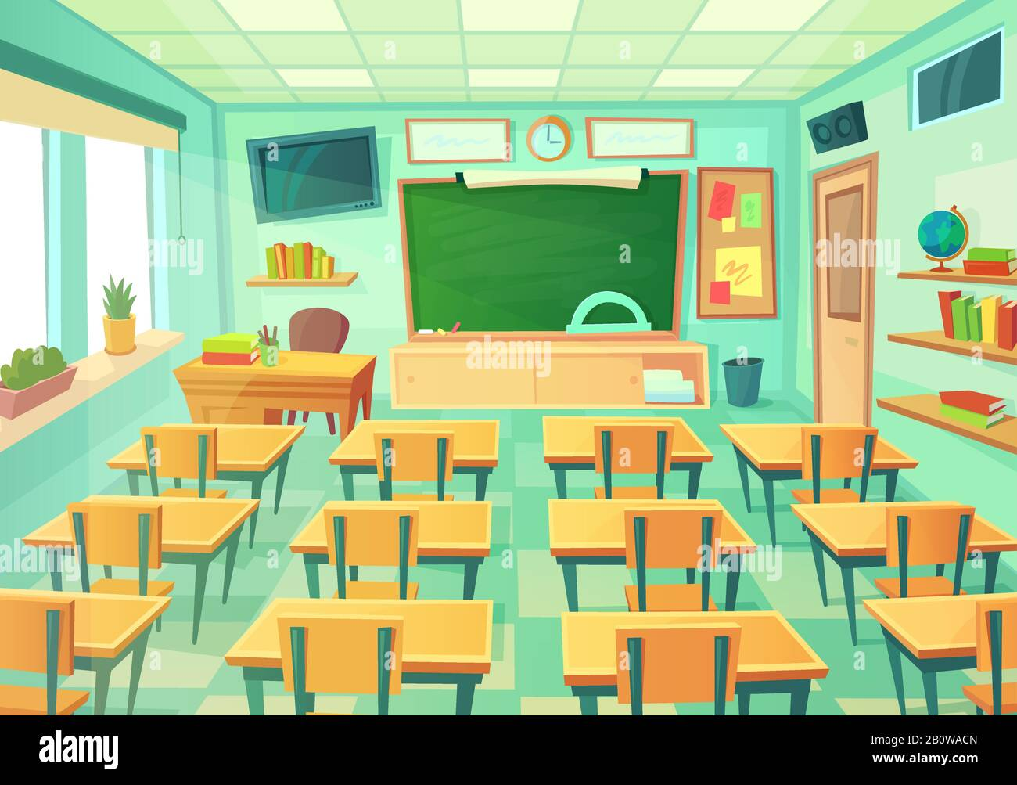
LA CLASSE
SPAZIO DI CRESCITA IN CUI LO STUDENTE SPERIMENTA LE PROPRIE COMPETENZE E SVILUPPA LA PROPRIA IDENTITA’;
NEL QUALE I PROCESSI EMOTIVI E RELAZIONALI ASSUMONO UN RUOLO CENTRALE

Slide 7
GESTIONE DELLA CLASSE
IN COSA CONSISTE ?
-PROMUOVERE UN AMBIENTE DI LAVORO PROFICUO
-PROMUOVERE L’INTERESSE E LA MOTIVAZIONE DEGLI ALLIEVI
-INCORAGGIARE TUTTI GLI ALUNNI ALLE ATTIVITA’ CON SPIRITO DI RISPETTO E INCLUSIONE

Slide 8
Fare scuola al giorno d’oggi è sempre più complesso.
Gli insegnanti si ritrovano ad agire in contesti educativi problematici:
presenza di gruppi numerosi,esigenze particolari dei singoli alunni (problematiche personali, familiari e bisogni educativi speciali, DSA), che richiedono da parte del docente interventi mirati.

Slide 9
LE DINAMICHE CON CUI DOVER FARE
I CONTI
-classi numerose
-classi multietniche
-classi multiculturali
-classi multiproblematiche

Slide 10
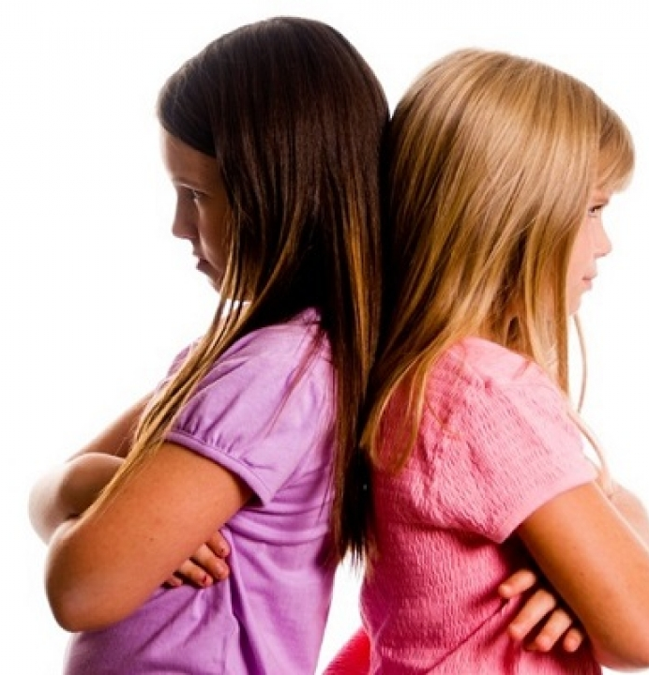
IL CONFLITTO
Il conflitto può essere definito come un evento relazionale che si verifica in presenza di interessi, obiettivi, bisogni e punti di vista diversi, tra due o più persone.
Esso si manifesta in circostanze di incompatibilità in cui una persona si oppone apertamente alle azioni o alle motivazioni dell’altro.

Slide 11
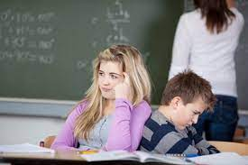
IL CONFLITTO
Il conflitto in sé non è dannoso.
Ciò che è deleterio è il non saper gestire i conflitti che, prolungandosi nel tempo, divengono causa di rancori, recriminazioni, aggressività e stress.
Gestire i conflitti non significa solo risolverli, ma conoscere i motivi che li hanno generati e le strategie per poter giungere alla loro pacifica risoluzione.

Slide 12
LA CLASSE
Dato l’elevato numero di individui, che formano una classe, è naturale che si sviluppino molteplici relazioni sociali, che possono prendere la forma di sotto-gruppi coesi, talvolta ostili o in conflitto con altri sotto-gruppi.
Tra gli studenti possono stabilirsi sentimenti di:
-simpatia/antipatia,
-reciprocità/ostilità,
-apertura/pregiudizio
Sentimenti tali da costituire una rete implicita di rapporti e comunicazioni che nasce in base ad esigenze personali e sociali e che risponde a bisogni socio-affettivi diversi da quelli strettamente istituzionali.

Slide 13
VARIABILE ETA’
Gli allievi:
-nella scuola dell’infanzia entrano in conflitto per elementi concreti, come la contesa di uno stesso oggetto desiderato;
-dalle scuole primarie in poi, i motivi dei conflitti risultano legati anche a situazioni maggiormente astratte:
valori e atteggiamenti, opinioni, personalità diverse, lotte per il potere, comunicazioni disfunzionali, divergenze di interesse, percezione e/o giudizi;
-nell’età adolescenziale, gli episodi conflittuali sembrano decrescere con l’aumentare dell’età, sebbene possano accentuarsi le azioni violente serie, proprio a causa dell’incapacità di gestire il conflitto.

Slide 14
RUOLO DELL’INSEGNANTE
Se la classe è un sistema complesso in cui intervengono molteplici fattori sia interni che esterni ( contesti familiari, extrascolastici e la stessa scuola, quella comunità educante con le sue tradizioni, le sue regole, il suo stile, il docente, i docenti, gli ATA, ecc…) allora, per un insegnante, saper gestire una classe implica il saper analizzare quel contesto interattivo, ricco di scambi emotivi e cognitivi.

Slide 15
IN GENERALE
1. ridurre le ostilità tra le parti;
2. aiutare nella ricostruzione del dialogo
3. consentire ad ognuno di comprendere meglio i punti di vista dell’altro
4. identificare i bisogni e le posizioni delle parti;
5. permettere di esaminare opzioni creative e possibilità innovative;
6. gettare le basi per lo sviluppo di una relazione nuova e attiva dopo il conflitto;
7. offrire opportunità flessibili e non rigide;
8. coinvolgere direttamente gli antagonisti in un processo di matura responsabilizzazione;
9. limitare al massimo danni e tempi nelle controversie;
10. garantire spazi neutrali di ascolto ed accoglienza;

Slide 16
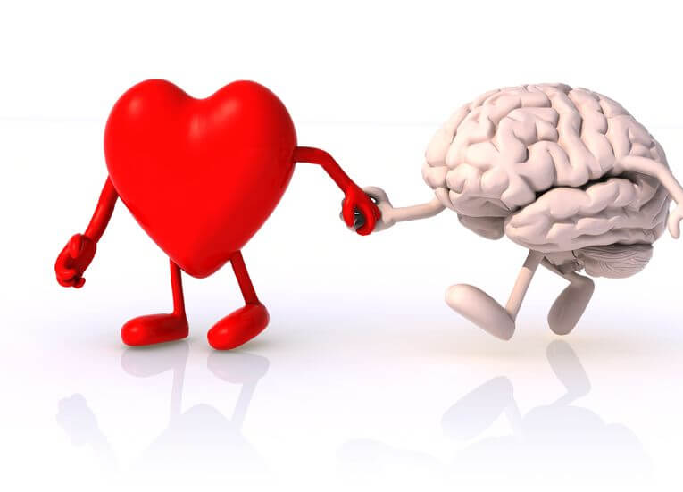
GESTIONE DEL CONFLITTO
Per poter gestire efficacemente i conflitti è necessario utilizzare al meglio le proprie personali capacità linguistiche e conversazionali, negoziali, assertive e di gestione delle proprie ed altrui emozioni:
la cosiddetta INTELLIGENZA EMOTIVA
Solo sviluppando tutte queste capacità e competenze i bambini e i ragazzi saranno in grado di relazionarsi in modo sereno tra di loro e potranno affermare serenamente la propria individualità

Slide 17
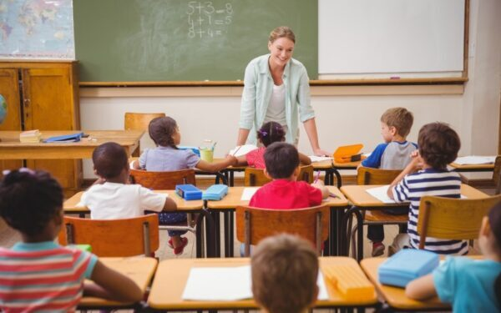
COMPETENZE DEL DOCENTE
L'INSEGNANTE INFLUENZA LA QUALITA'DELLA RETE DELLE RELAZIONI, CHE E' PRESUPPOSTO DEL CLIMA DI CLASSE, NON SOLO CON LE SUE CONOSCENZE, MA ANCHE E, SOPRATTUTTO, CON IL SUO STILE DI INSEGNAMENTO, LE SUE CARATTERISTICHE DI PERSONALITA' E IL SUO CORREDO VALORIALE.

Slide 18
Competenze disciplinari, didattiche, metodologiche
disporre di solide conoscenze e competenze nella propria disciplina e nel linguaggio specifico
padroneggiare metodologie didattiche diversificate e differenziate
promuovere una reale alleanza educativa scuola-famiglia, con condivisioni di aspetti valoriali e normativi
Cura dell’ambiente d’aula
“PRENDERSI CURA” dell’allievo, nella sua totalità

Slide 19
Competenze relazionali e psicopedagogiche
Disporre di solide conoscenze derivate dalle teorie e dalle ricerche sulla gestione e sui bisogni personali e psicologici degli allievi
Saper promuovere relazioni positive tra insegnante-allievo
Sostenere relazioni significative tra pari che costruiscano la classe come comunità di supporto.
Applicare metodi di istruzione che facilitino l’ottimizzazione dell’apprendimento soddisfacendo i bisogni di studio dei singoli e dell’intero gruppo classe.
Padroneggiare metodi di conduzione di gruppo che coinvolgano gli allievi
Utilizzare abilità di counseling e di metodi comportamentali che sollecitino gli studenti a esaminare e correggere i loro comportamenti inappropriati.
Proporre un modello di sé positivo (è il fattore che più influenza l’apprendimento e la motivazione allo studio degli allievi).

Slide 20
RICORDA!
1) La capacità di gestire la classe è il fattore che più influenza l’apprendimento e la motivazione allo studio degli allievi.
2) L’ALUNNO è protagonista, soggetto attivo dell’apprendimento

Slide 21
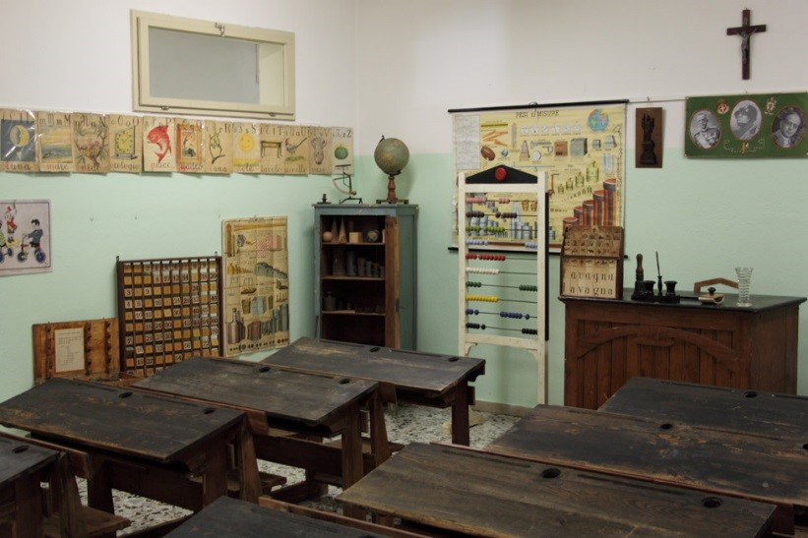
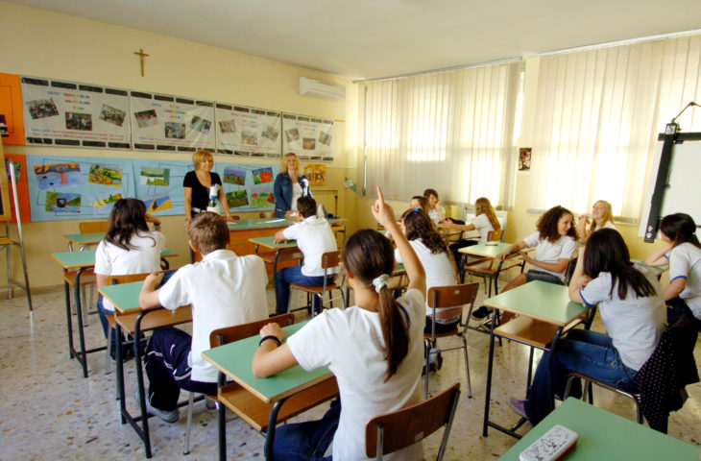
LA CLASSE IERI E OGGI

Slide 22
PER INSEGNARE
IERI OGGI
BASTAVA TENERE L’ORDINE, -SAPER MOTIVARE E APPASSIONARE
LA DISCIPLINA E SVOLGERE GLI STUDENTI
IL PROGRAMMA -CHIARIRE GLI OBIETTIVI FORMATIVI
-PRENDERE PER MANO LO
STUDENTE E ACCOMPAGNARLO
NEL SUO PERCORSO FORMATIVO
-ESSERE FACILITATORE DELL’ APPRENDIMENTO

Slide 23
ATTEGGIAMENTI ERRATI E RICORRENTI
I BIMBI/RAGAZZI D’OGGI….
AI TEMPI MIEI
COLPA DELLA TECNOLOGIA, GLI SMARTPHONE
TUTTA COLPA DEI GENITORI…
NON CI POSSO FAR NIENTE, MI MANCANO I MATERIALI
E’ COLPA DEI COLLEGHI (TROPPO PERMISSIVI O AUTORITARI)
TROPPI ALUNNI DIFFICILI
NON CAPISCONO NIENTE
HO SEMPRE FATTO COSI’…PERCHE’ DEVO CAMBIARE?
NELLE ALTRE CLASSI NON HO PROBLEMI E QUI SI: DUNQUE, E’COLPA DEGLI ALUNNI

Slide 24
GESTIRE LA
DISCIPLINA/CLASSE
DISCIPLINA CLASSE
Riprendere il singolo allievo - Organizzare un ambiente «facilitante»
Ammonire il comportamento maleducato l’apprendimento
Rimproverare chi chiacchiera - Promuovere motivazione e interesse
Richiamare chi si muove senza permesso - Incoraggiare la partecipazione
Criticare gli atteggiamenti inopportuni - Progettare le lezioni
Minacciare gli alunni con conseguenze negative - Organizzare spazi, tempi e materiale

Slide 25
PAROLE CHIAVI NEL PROCESSO DI GESTIONE DELLA CLASSE
ACCOGLIENZA
OSSERVAZIONE
INCLUSIONE

Slide 26
CLIMA POSITIVO
•Il rispetto per l'allievo: occorre rispettare l'allievo anche quando commette azioni inappropriate o quando fallisce nei suoi compiti
•Non avere per gli allievi attenzioni personali. Offrire a tutti le medesime attenzioni. Cio' che puo' inficiare un clima di classe positivo sono le gelosie che nascono quando gli alunni non sono trattati con equità….
•Sorridere per promuovere un rapporto positivo, sollecitare il dialogo
•Favorire l'accoglienza
•Evitare il sarcasmo…l'alunno deriso si percepisce come un corpo estraneo
•Ricordare i compleanni
•Usare parole di cortesia

Slide 27
ALTRE AZONI DEL DOCENTE
SI MOSTRA COME PUNTO DI RIFERIMENTO
•CHIAMA PER NOME
•COMUNICA DI AVERE INTERESSE PER GLI STUDENTI COME PERSONE
•TRASMETTE FIDUCIA
•SI PRESENTA IN MODO POSITIVO PER TRASMETTERE ENERGIA
•CONOSCE CIO' CHE ACCADE INTORNO A LUI NELLA CLASSE IN MODO DA ESSERE DENTRO LE DINAMICHE

Slide 28
I TEMPI DI LAVORO
Una delle cose che più ostacolano una buona organizzazione è sbagliare le valutazioni relative ai tempi di svolgimento di un'attività.
Sottostimare i tempi di esecuzione di un'attività conduce a:
-un maggior numero di errori da parte degli alunni nello svolgimento dell'attività;
-compiti incompleti che necessitano di essere terminati in altri momenti
Sovrastimare i tempi di esecuzione di un'attività conduce a:
-creare dei tempi morti, difficili da gestire;
-un senso di monotonia da parte degli alunni;
-maggiore distrazione da parte degli allievi (tanto c’è tempo)

Slide 29
A COSA FARE ATTENZIONE
Calcolare sempre i tempi necessari per lo svolgimento delle attività in classe
Alternare tra attività lunghe e brevi
Pensare delle attività per gestire i momenti in cui i bambini terminano l'attività in tempi diversi; instaurare delle routine (leggere un libro, disegnare)
Comunicare agli allievi le attività previste con i relativi tempi
(all'inizio dell'ora)
Le regole devono essere:
prima presentate (enunciate, condivise e motivate); ragionevoli e necessarie; chiare e comprensibili; in numero non eccessivo; specifiche; adeguate alle capacità degli studenti; senza divieti.

Slide 30
IL CONTROLLO PROSSIMALE
Il controllo prossimale ha luogo quando intenzionalmente ci si avvicina fisicamente all'allievo che sta disturbando l'attività in classe. Possono essere usate diverse modalità di controllo prossimale:
•orientare il proprio corpo verso l'allievo
•camminare verso di lui
•mettergli una mano sul banco
•toccare o rimuovere un oggetto che ha creato distrazione
•poggiare con gentilezza la mano su una spalla o sul braccio

Slide 31
IL CONTATTO OCULARE
Il contatto oculare è un mezzo efficace per comunicare agli allievi la correttezza o meno dei loro comportamenti:
•Spalancare gli occhi....per confermare
•Socchiudere gli occhi....per bloccare
•Fissare lo sguardo...per ammonire

Slide 32
LE ESPRESSIONI FACCIALI
L'espressività del viso permette di comunicare contemporaneamente a piu’ persone messaggi diversi.
Si possono usare le espressioni facciali per:
•manifestare sconcerto per un comportamento negativo, bloccandolo sul nascere
•mostrare rammarico per un atteggiamento scorretto
•manifestare approvazione, elogiando con la sola espressione del viso
•entrare in sintonia
•mostrare complicità

Slide 33
STARE IN PIEDI E CAMMINARE!
Lavorare in piedi fra i banchi, serve ad accorgersi subito se un allievo ha difficoltà a svolgere un compito, se ha bisogno di aiuto
Ciò aiuta a creare un clima di classe positivo
Lo stare in piedi permette al docente di governare la situazione sul piano sia comportamentale che didattico.

Slide 34
COME PARLARE IN CLASSE
La maggior parte dei docenti associa la necessità di usare un tono di voce alto quando riprende comportamenti indisciplinati. Invece, avere un tono di voce pacato è essenziale nel gestire i momenti difficili sul piano comportamentale.
•Parlare con toni sicuri: la voce deve comunicare con chiarezza i desideri del docente, i suoi comandi, le sue aspettative senza esitazioni
•Parlare con voce alta senza urlare: tutti ascoltano meglio un tono di voce forte, chiaro, sollecitando l’attenzione
•Parlare rispettando gli altri, non prevaricando le idee degli alunni
•Parlare uno per volta: mentre parla, l'insegnante pretende che i ragazzi lo ascoltino in silenzio; a sua volta, però, deve fare silenzio quando un allievo esprime la propria opinione
•Parlare con tono di voce fermo, ma non aggressivo, quando si rimproverano comportamenti negativi
Al contrario, avere un tono di voce pacato è essenziale nel gestire i momenti difficili sul piano comportamentale.

Slide 35
IO E TU
“TU” E' piu' facile individuare nella relazione insegnanti-allievi messaggi che contengono il “tu”, per esempio:
•(tu) finiscila! •(tu) faresti meglio a calmarti! •(tu) fai come ti ho detto! •(tu)non ti comporti in modo maturo!
Sono invece da preferire le comunicazioni in prima persona, che permettono di rispettare l'allievo e di non provocare in lui sentimenti di inadeguatezza («IO»):
•(io) sono infastidita/o da tutto questo rumore •(io) sono proprio stanca/o di dover alzare la voce per mantenere l'ordine in questa classe •(io) non posso lavorare se continuate a parlare tra di voi!

Slide 36
CON LA FAMIGLIA
•RENDE CORRESPONSABILE LA FAMIGLIA
•AIUTA I GENITORI AD INCREMENTARE SE NON ADDIRITTURA A CREARE UNA AUTONOMIA NEI FIGLI
•TROVA E DEFINISCE DEI MODI PER COMUNICARE TRA SCUOLA E FAMIGLIA I PROGRAMMI, I PROGRESSI, IL COMPORTAMENTO

Slide 37
PER INSEGNARE
CHI INSEGNA NON PUÒ DISPORRE DI UN UNICO MODELLO FISSO CUI ISPIRARSI, MA DEVE POSSEDERE UN METODO DUTTILE DA ADATTARE ALLE ESIGENZE FORMATIVE DEI SINGOLI STUDENTI E ALLE PARTICOLARI CAPACITÀ,
IN MODO TALE DA GUIDARE LO STUDENTE VERSO UN APPRENDIMENTO AUTONOMO, SCOPO PRINCIPALE DELL’ATTIVITÀ DI INSEGNAMENTO

Slide 38
GESTIONE DI UN CONFLITTO
MODALITA’
La direzione Autorità, direttive. Utile solo quando c’è pericolo sicurezza allievi (fuori controllo)
La mediazione Gli stessi studenti elaborano il conflitto, trovando soluzioni. Imparzialità del mediatore e richiede tempo e fatica. Soluzione definitiva del problema
L’arbitraggio Ruolo attivo del docente che indica soluzione conflitto, in breve tempo, dopo aver ascoltato le parti, ma non definitiva
La sentenza Il docente determina chi ha ragione e chi torto. L’equità del giudizio determina la credibilità docente
La negoziazione Si arriva ad una decisione condivisa partendo da posizioni diverse

Slide 39
GESTIONE DI UN CONFLITTO
PENSARE SEMPRE AL CONFLITTO COME UN PROBLEMA DA GESTIRE NON COME UNA GUERRA DA COMBATTERE
FRENARE L’IMPULSIVITA’ E PRIMA DI AGIRE PROVARE OGNI VOLTA A CONTARE FINO A 10
EVITARE DI METTERSI A FARE IL MURO CONTRO MURO
VALORIZZARE E RISPETTARE LE RAGIONI E I CONTENUTI ESPRESSI DALL’ ALTRO
EVITARE DI RIMPROVERARE E IMPEGNARSI AD ADOTTARE METODI DI CRITICA COSTRUTTIVA
NON AVERE PAURA DI DIRE DI NO QUANDO INVECE E’ NECESSARIO

Slide 40

Le metodologie laboratoriali
Peer tutoring -Insegnamento tra pari
Peer collaboration -Collabor.ne tra pari
Cooperative learning -Apprendimento cooperativo
Flipped classroom -Classe capovolta
Debate -Dibattito
Brainstorming –Tempesta nel cervello
Roleplaying –Giochi di ruolo

Slide 41
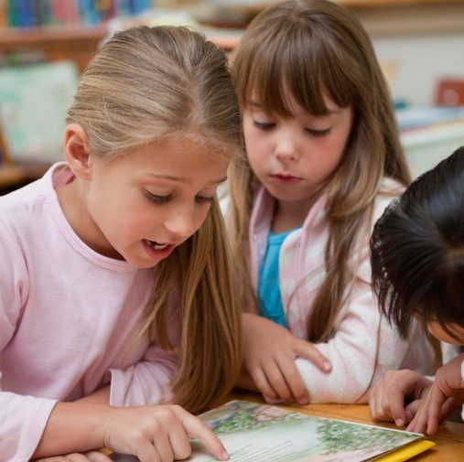
PEER TUTORING
INSEGNAMENTO TRA PARI
L’ALUNNO TUTOR AIUTA E INCORAGGIA IL COMPAGNO NELL’APPRENDIMENTO

Slide 42

PEER COLLABORATION
COLLABORAZIONE TRA PARI
GLI STUDENTI SONO PARI DI FRONTE A UN COMPITO, MA COLLABORANO PER CONSEGUIRE UN RISULTATO INDIVIDUALE

Slide 43
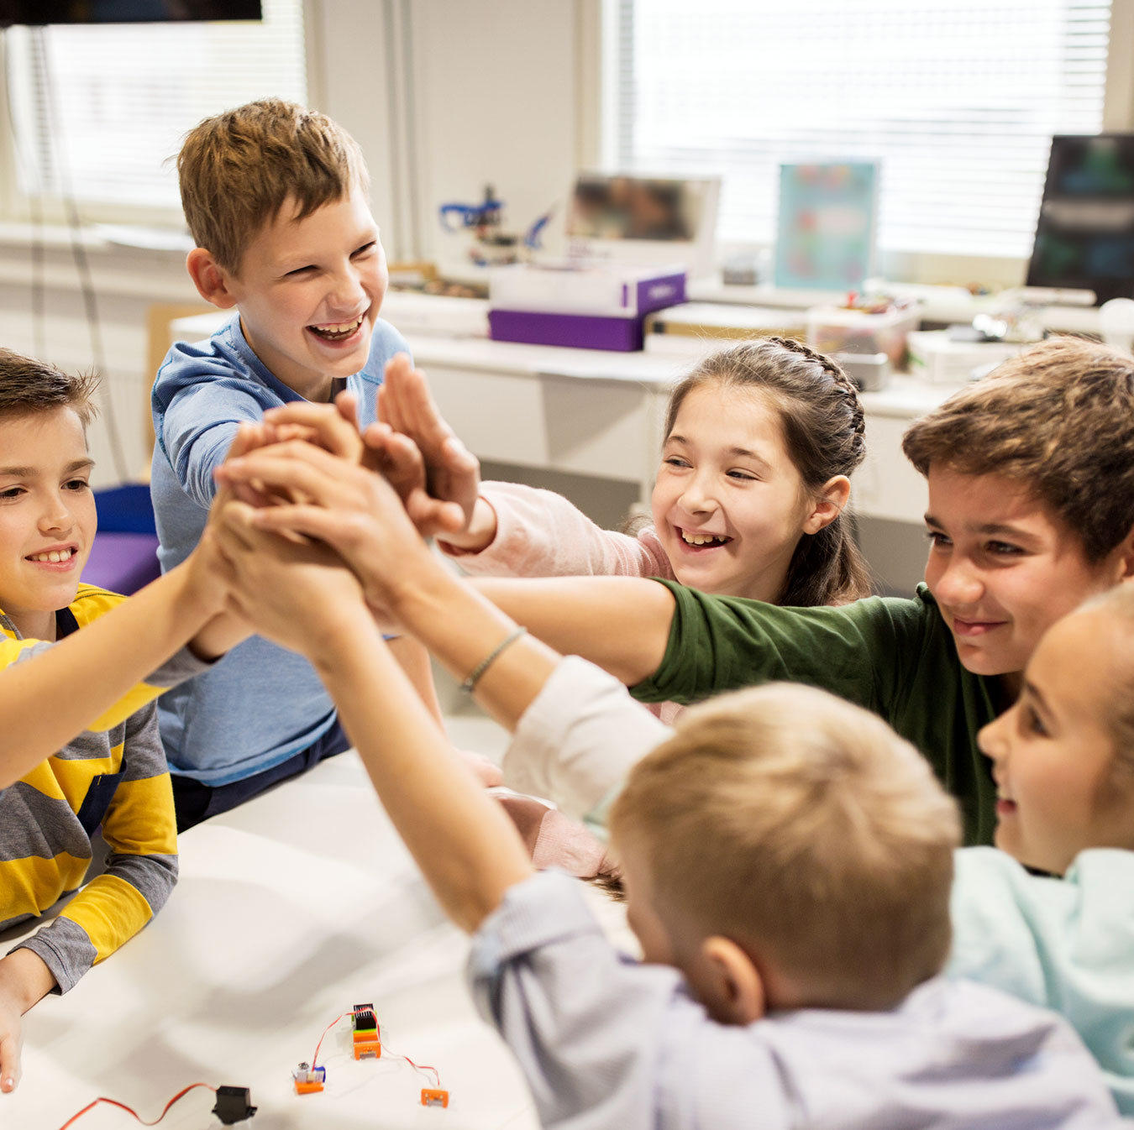
COOPERATIVE LEARNING
APPRENDIMENTO COOPERATIVO
INTERDIPENDENZA TRA I MEMBRI DI UN GRUPPO E L’OBIETTIVO E’ RAGGIUNGERE UN RISULTATO DI «GRUPPO»

Slide 44
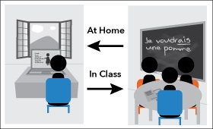
FLIPPED CLASSROOM
CLASSE CAPOVOLTA
CI SI DOCUMENTA E SI SEGUONO VIDEO LEZIONI A CASA
E SI STUDIA IN CLASSE

Slide 45
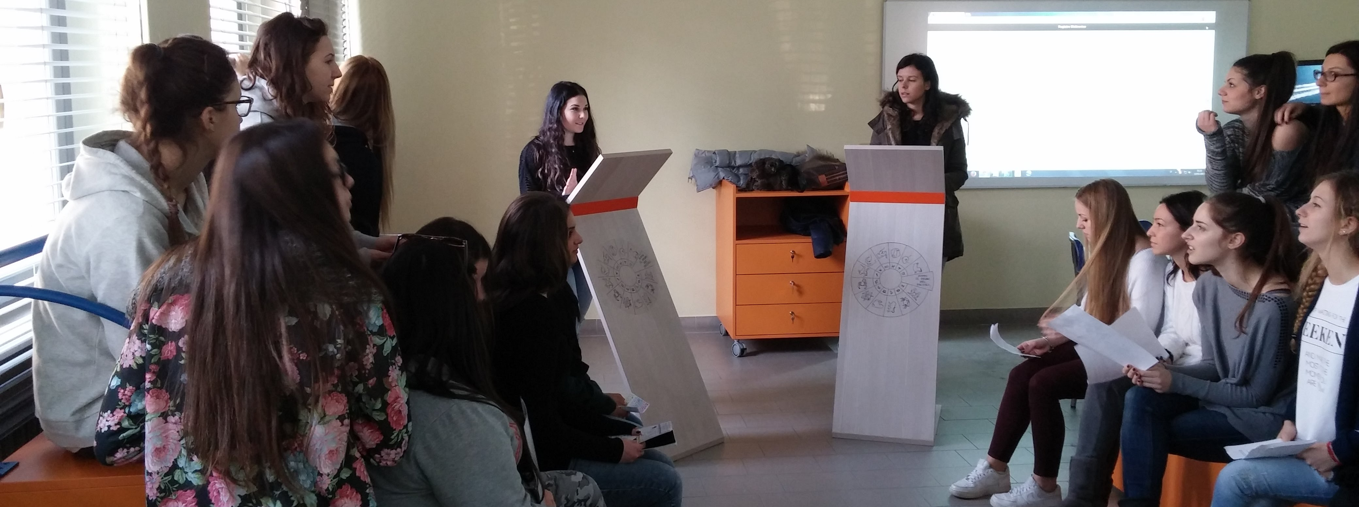
DEBATE
DIBATTITO
Consiste in un confronto nel quale due squadre, composte ciascuna di due o tre studenti, sostengono e controbattono un’affermazione o un argomento dato dall’insegnante, anche attraverso pro e contro

Slide 46

BRAINSTORMING
TEMPESTA NEL CERVELLO
DISCUSSIOONE DI GRUPPO GUIDATA DA UN MODERATORE PER ESPRIMERE PIU’ IDEE POSSIBILI SU UN DETERMINATO ARGOMENTO

Slide 47
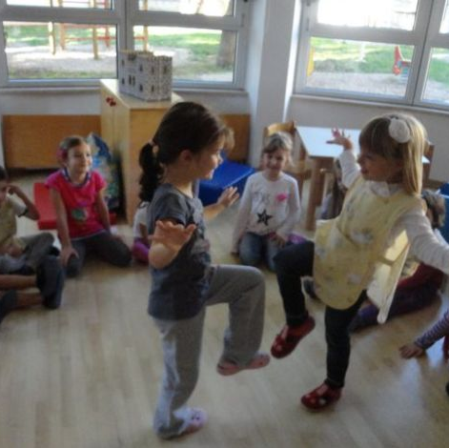
ROLEPLAYING
GIOCO DI RUOLO
RAPPRESENTAZIONE DI UNA SITUAZIONE DATA
ATTORI E OSSERVATORI (ALUNNI)
CONDUTTORE (DOCENTE)

Slide 48
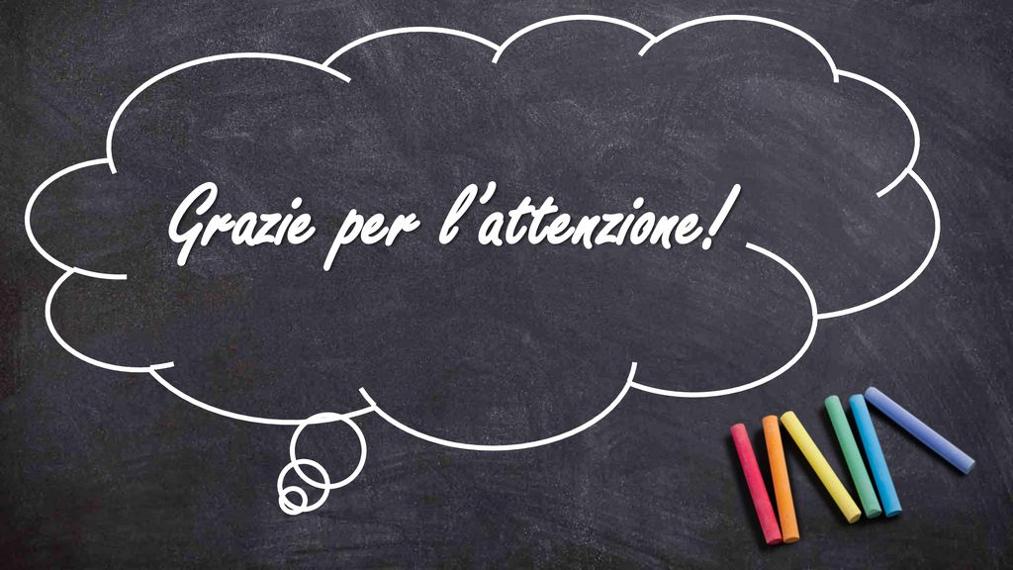
FINE
«SIAMO TUTTI DIVERSAMENTE UMANI»
Prof.ssa Marianna Di Desidero

